Slide 1

Управляемость сложных сетей
Аналитический подход к управляемости.
Устойчивость

Slide 2

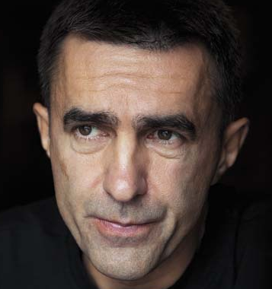
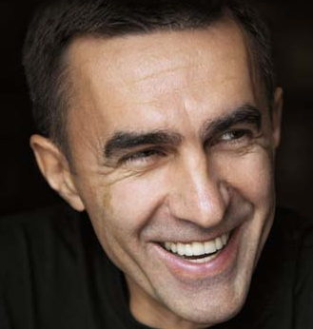

Некая сложная сеть.
80% любят музыку Билана,
20% - Бутусова
80% любят музыку Бутусова,
20% - Билана

Slide 3

Напомним основные обозначения
К - средняя степень узлов
Кd - средняя степень узлов-драйверов
Nd - минимальное число драйверов, контроля над которыми будет достаточно для того, чтобы полностью контролировать динамику системы.
N - общее число элементов системы

Slide 4
Основные выводы
топологические характеристики не влияют на управляемость
управляемость системы в значительной степени зависит от распределения степеней узлов сети

Slide 5
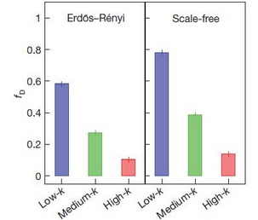
Доля узлов –драйверов среди всех узлов

Slide 6
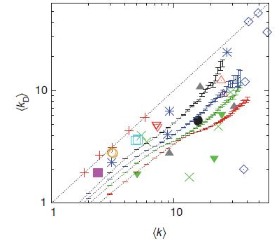
Соотношение между степенями узлов –драйверов и средней степенью узлов

Slide 7
Вывод 1: во многих системах хабы (вершины с максимальными степенями) не являются драйверами.
То есть драйверы, это не кумиры миллионов, это люди, которые и собирают и отправляют информацию, это своеобразные информационные мостики

Slide 8
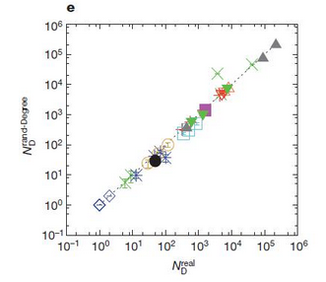
Зависимость Nd для Rand-Degree от Nd реальной сети

Slide 9
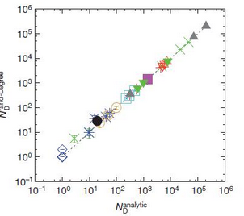
Зависимость Nd для Rand-Degree от аналитически вычисленного Nd

Slide 10

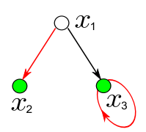

Одно из основных результатов исследования: Nd связано с максимальным паросочетанием в графе
Концевая вершина ребра из паросочетания называется насыщенной
Паросочетание совершенно, если любая вершина графа сопряжена ровно одному ребру, входящему в паросочетание (b)

Slide 11


Одно из основных результатов исследования: Nd связано с максимальным паросочетанием в графе
Мы можем получить полный контроль над ориентированной сетью, тогда и только тогда, когда мы непосредственно управляем каждым свободным узлом, и есть направленные пути от входных сигналов для всех насыщенных узлов.
Сложность поиска максимального паросочетания в ориентированном графе

Slide 12

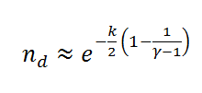


Аналитический подход к управляемости.
Не вдаваясь в подробности…
Для ориентированной сети ErdoS-Renyi
Для бесконечных безмасштабных сетей

Slide 13


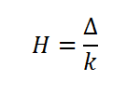



Аналитический подход к управляемости.
Н- неоднородность степени , зависит от средней абсолютной разницы степеней для всех пар узлов (i и j) взятых из распределения степени . H = 0 для сетей, у которых все узлы имеют одинаковую степень

Slide 14
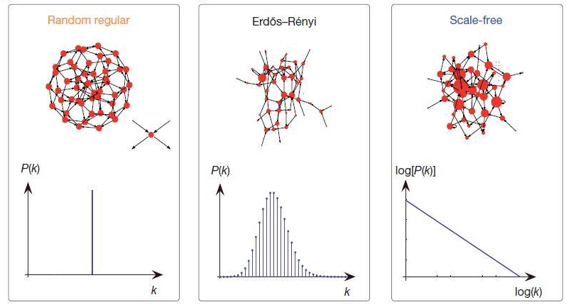
Неоднородность степеней увеличивается по мере того, как мы переходим от случайного регулярного ориентированного графа к сети типа ErdoS-Renyi и в конечном итоге к безмасштабным сетям

Slide 15
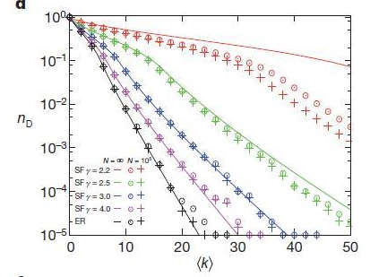
Зависимость числа драйверов от средней степени вершин

Slide 16
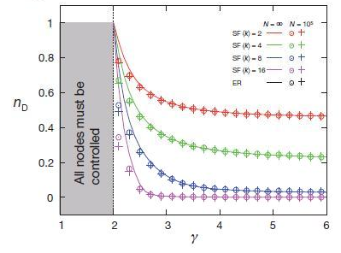
Зависимость числа драйверов от распределения вероятности соединения вершин

Slide 17
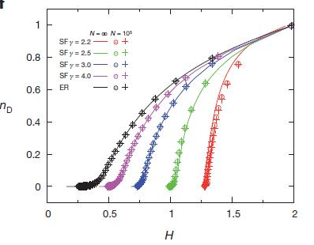
Nd как функция разнородности степеней

Slide 18
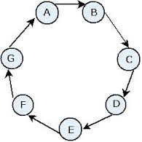
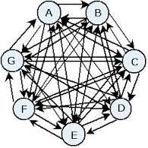
Вывод 2: Чем плотнее и однороднее сеть, тем проще ей управлять
Чем однородней плотность сети (однородная как новенькая сетка для тенниса, а не в сплошных дырах, как старая изорванная рыбацкая сеть), тем проще такой сетью управлять.
Аналогично, чем меньше разброс числа связей у каждого из узлов сети (например, все узлы имеют от 3 до 5 связей, а не от 1 до 350 связей), тем проще такой сетью управлять.

Slide 19
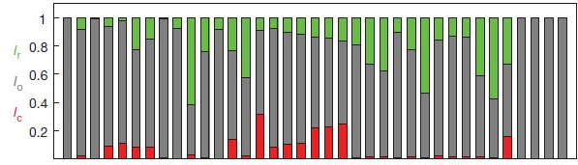
Устойчивость управления
А что будет, если убрать одну из связей?
Критическая, если в случае ее исчезновения нам нужно будет увеличить число узлов-драйверов для поддержания полной управляемости;
- Лишняя, если она может быть удалена без ущерба для текущего набора узлов-драйверов;
- Обычная, если она не является ни критической, ни лишней

Slide 20
Поведение типов связей
Критическая Lk:
для малых k, все связи имеют большое значение для управления . По мере того как k увеличивается, избыточность сети увеличивается с уменьшением Lk;
Лишняя Lr:
При повышении избыточности плотность избыточных связей увеличивается, достигает максимума при критическом значении Kc, после чего он падает. Это связано с тем, что вероятность того, что ссылка не участвует в любой конфигурации управления уменьшается, то есть связь становится критической
- Обычная:
остальное

Slide 21
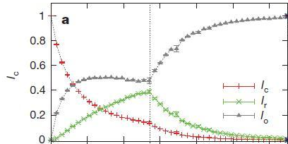
Поведение типов связей при увеличении K. Модель ErdeS-Renyi

Slide 22
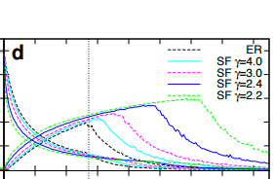
Поведение типов связей при увеличении K. Модель Scale-Free

Slide 23
Спасибо за внимание!
http://www.nature.com/nature/journal/v473/n7346/extref/nature10011-s1.pdf - полная статья на английском
http://geektimes.ru/post/201284/ - обзор статьи на русском

